Slide 1

PROVA FINALE
Gruppo 6: Alessandro Gorla, Alessandro Lanza, Andrea Galenda, Eddie Lucchi

Slide 2
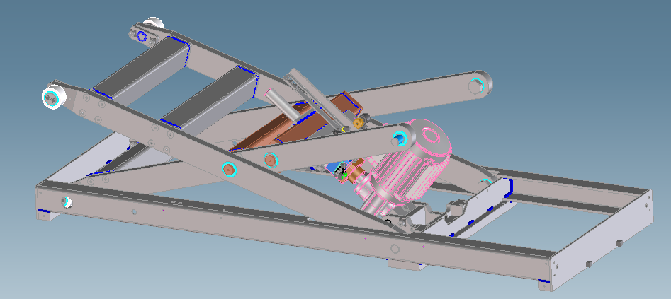
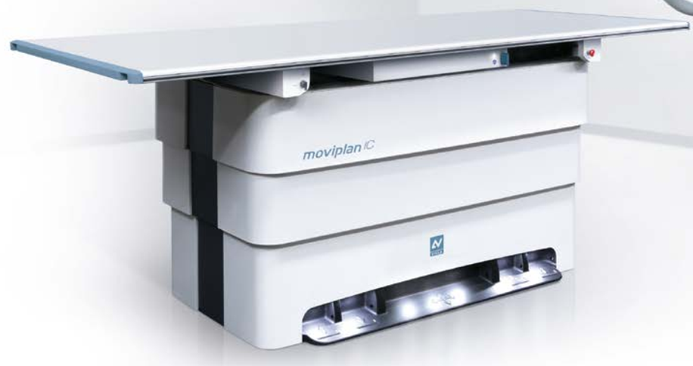
Introduzione
Il progetto consiste nello svolgere un'ottimizzazione di costo del sistema di sollevamento del tavolo "Moviplan IC", prodotto da Villa Sistemi Medicali.
La struttura è composta da un pantografo semplice, con due coppie di aste unite tra loro tramite un sistema di traverse.
La movimentazione è garantita da un attuatore lineare a vite senza fine.
2

Slide 3
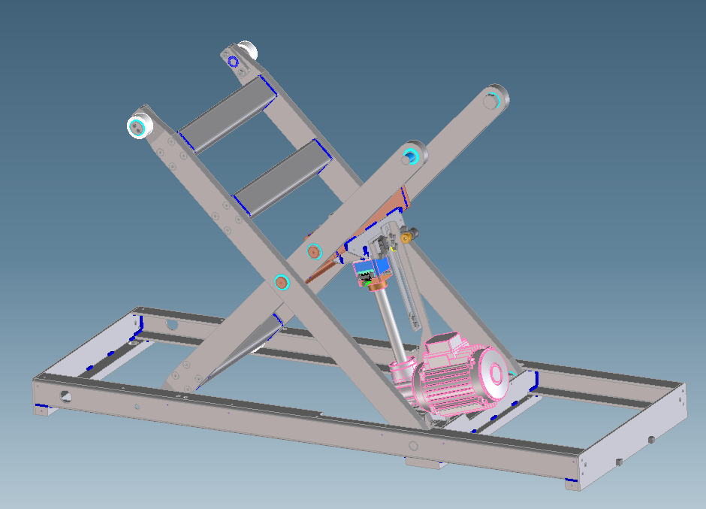
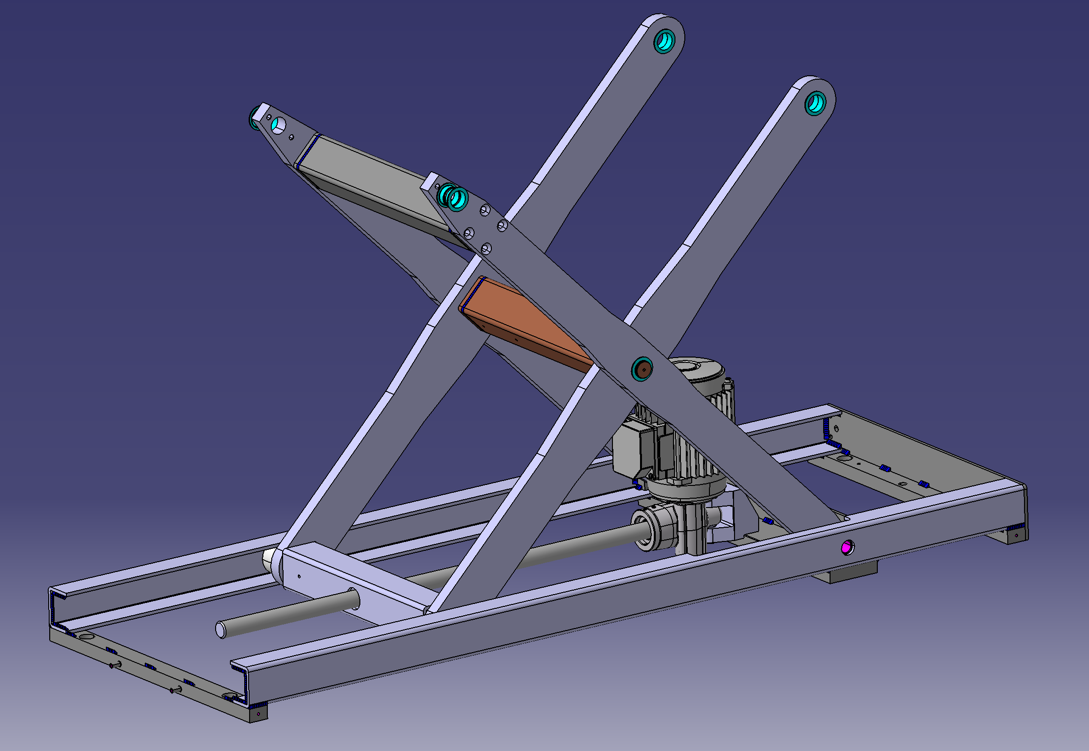
Attuatore - disposizione
Al fine di ridurre il costo del motore, si è optato per una modifica al posizionamento del gruppo attuatore, passando da una disposizione a inclinazione variabile ad una fissa nel piano orizzontale.
3

Slide 4
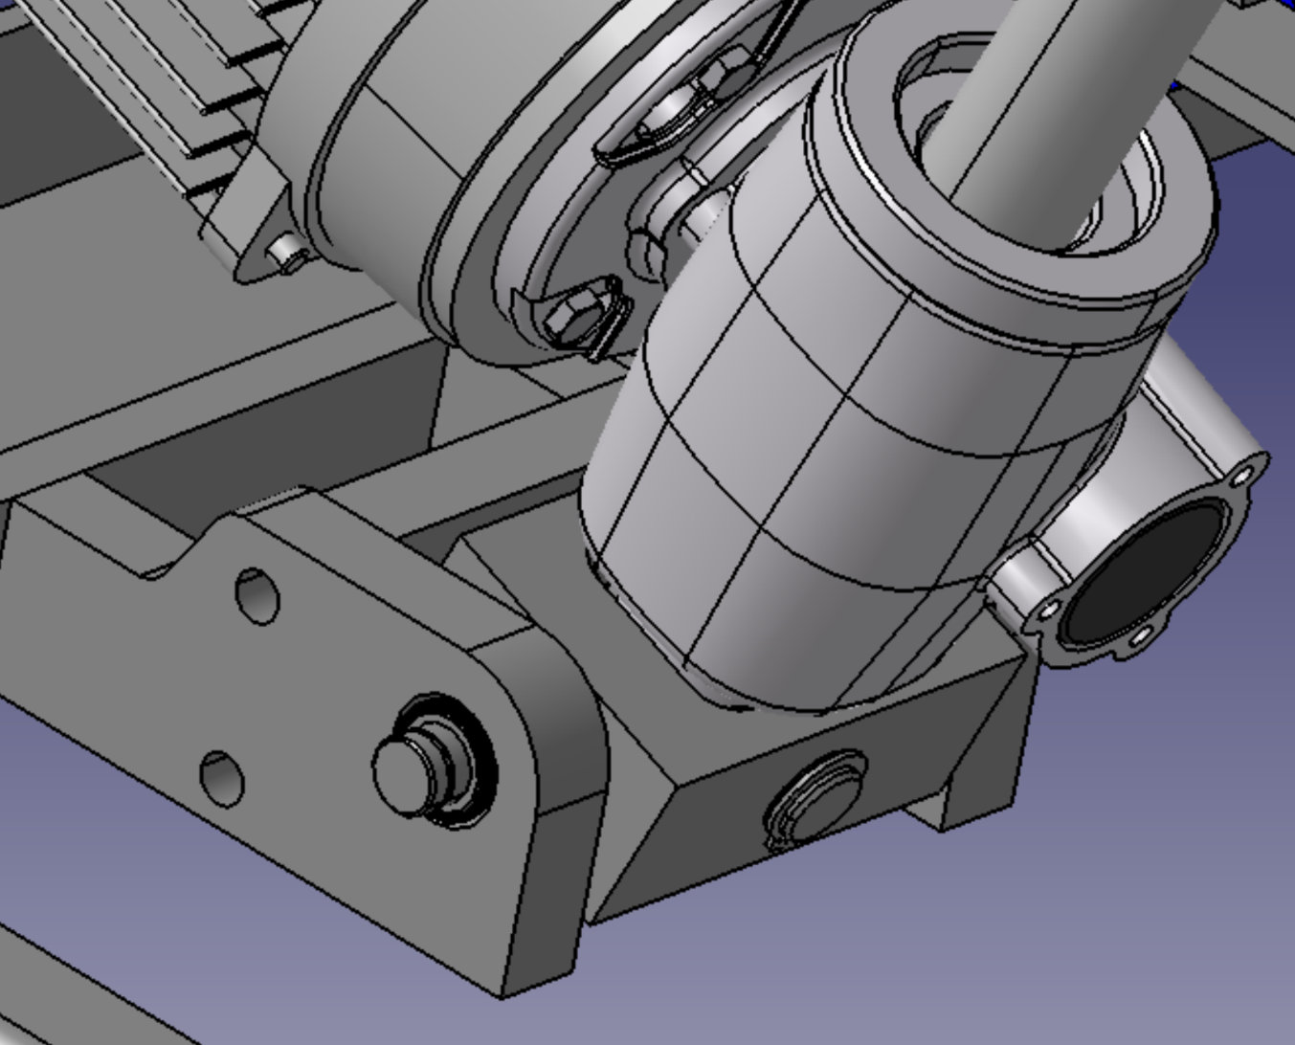
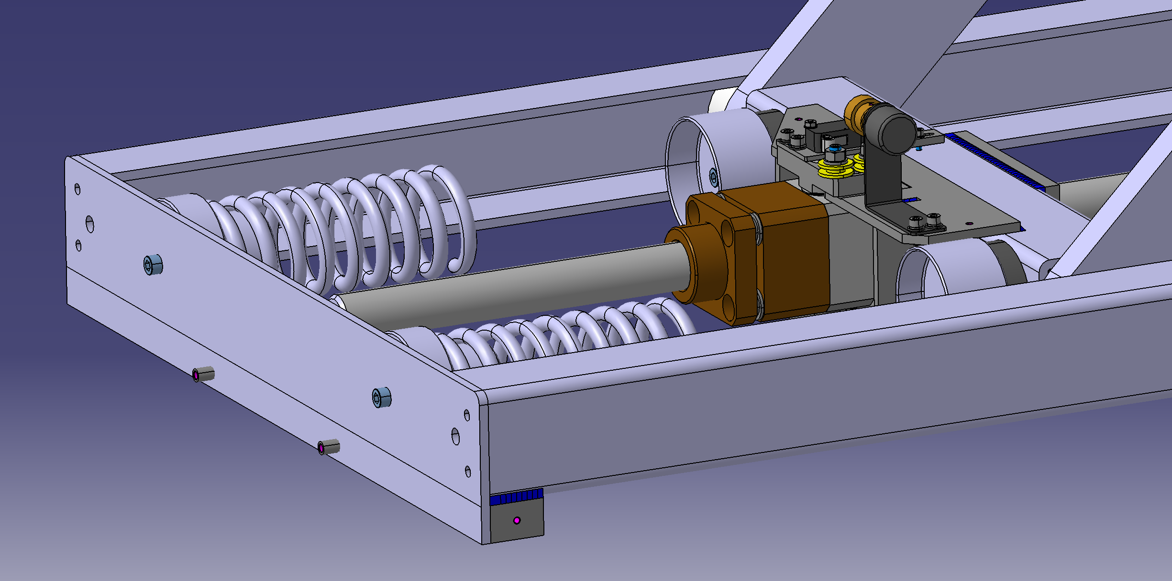
Attuatore - disposizione
Vantaggi:
eliminazione giunto doppio
riduzione forza massima necessaria
migliore predisposizione all'alloggiamento delle molle
Svantaggi:
incremento di lunghezza della vite senza fine
maggiori sollecitazioni nella parte inferiore dei bracci
4

Slide 5
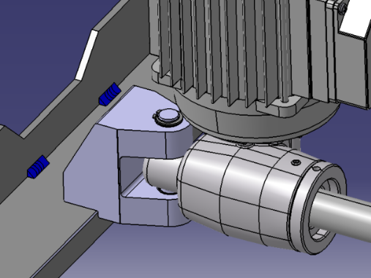
Attuatore - fissaggio
Il precedente giunto doppio viene sostituito da una forcella fissata direttamente alla traversa del basamento, in modo tale da consentire la rotazione nel piano orizzontale, necessaria per garantire l’assenza di momento flettente sulla vite senza fine.
5

Slide 6
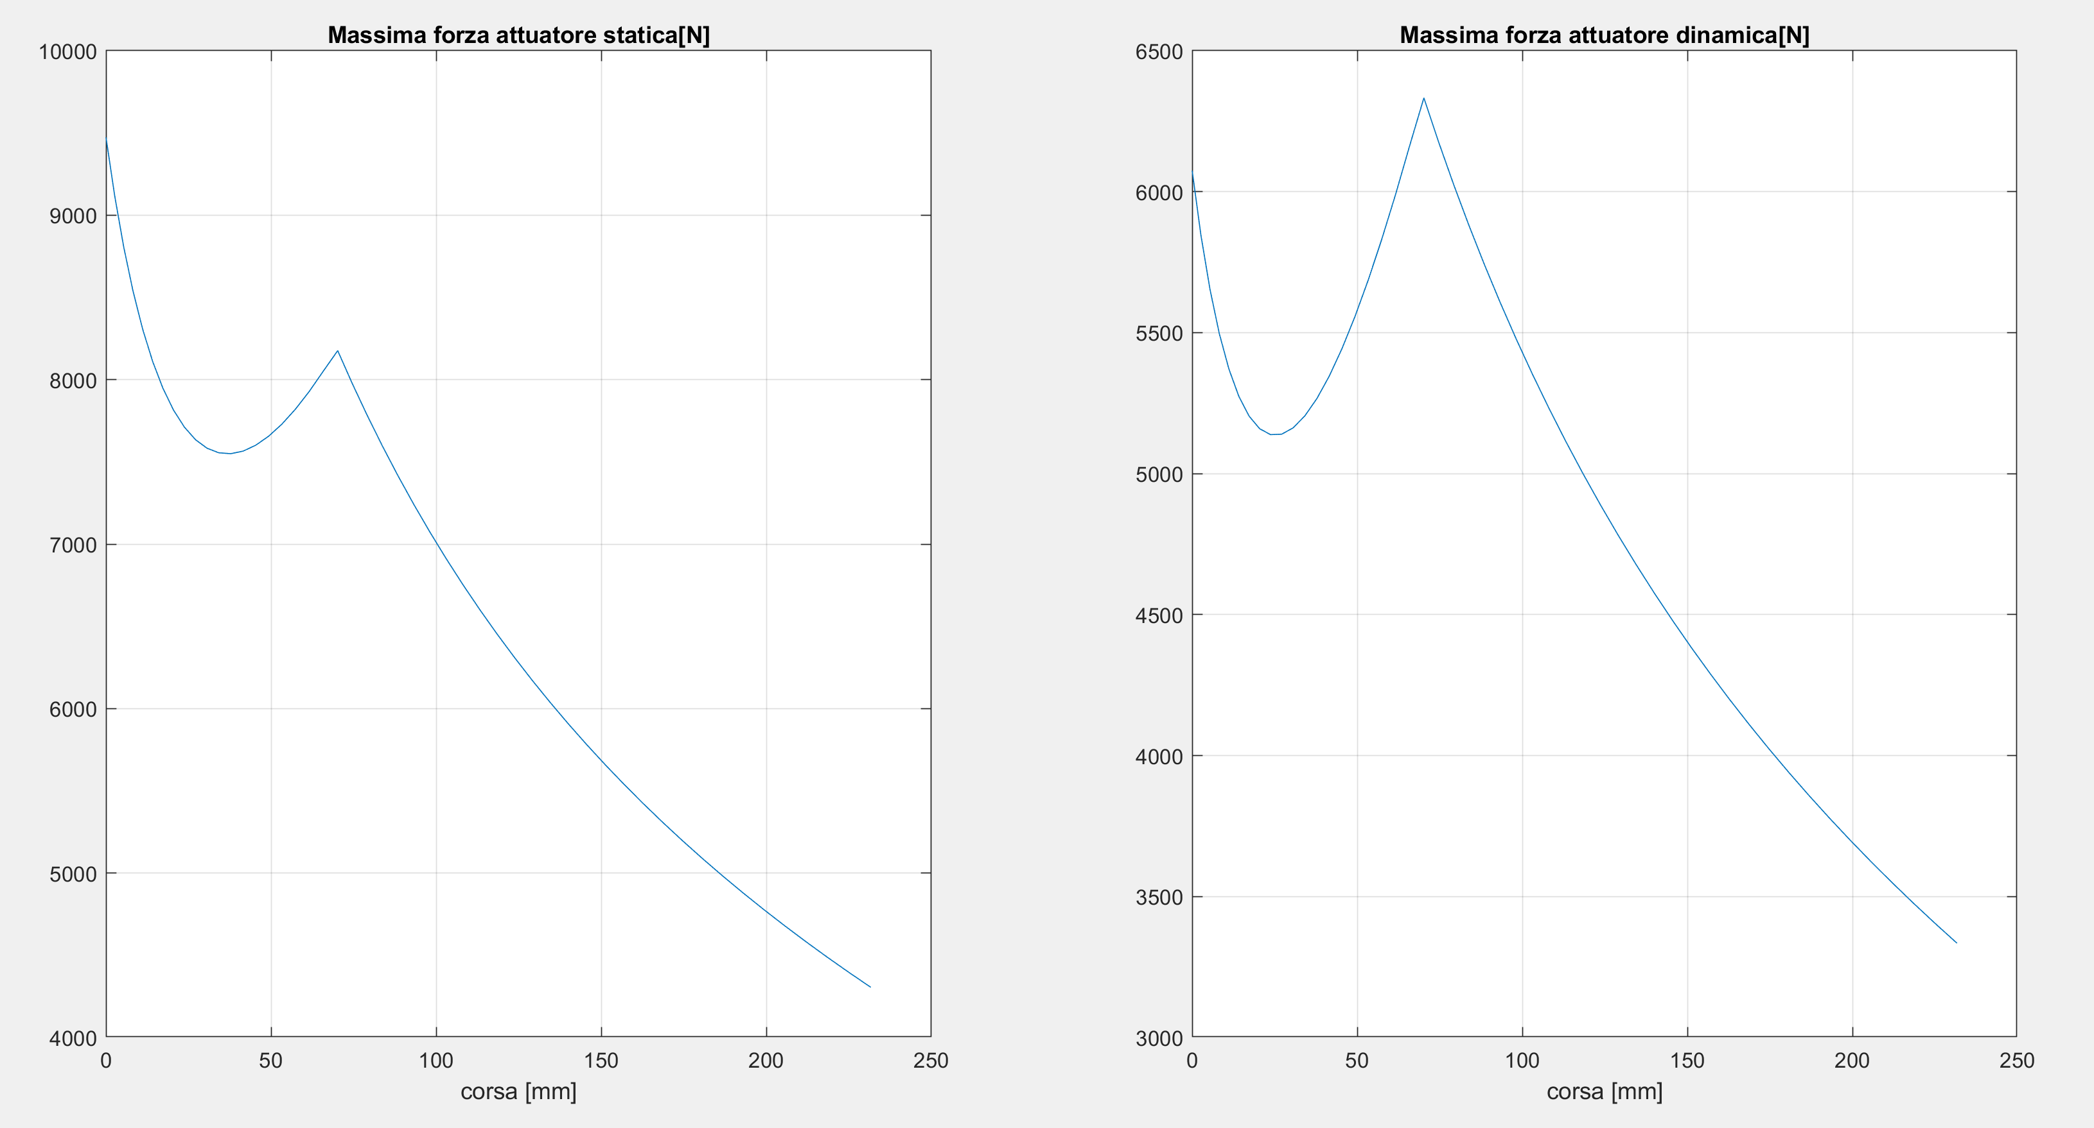
Attuatore – sostituzione motore
In seguito ad una valutazione delle forze in quattro diverse condizioni di carico, sono state identificate le forze massime, statiche e dinamiche, richieste all'attuatore:
forza massima statica: 9475 N
forza massima dinamica: 6333 N
È stato dunque possibile passare ad un motore di taglia inferiore.
6

Slide 7
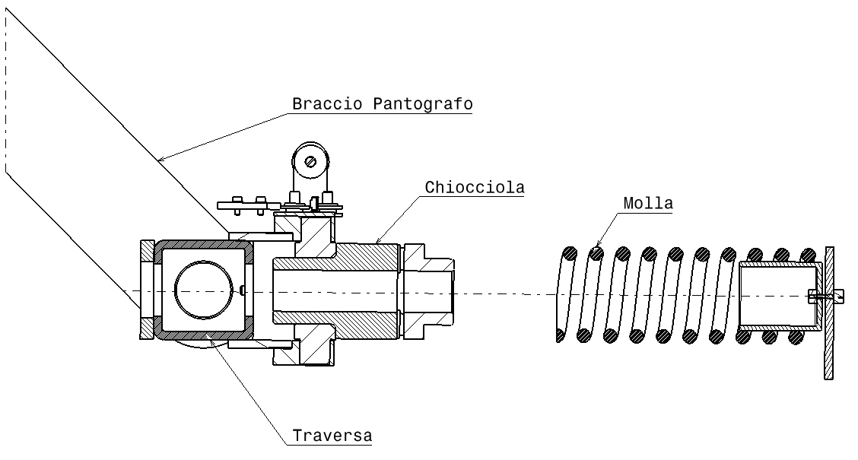
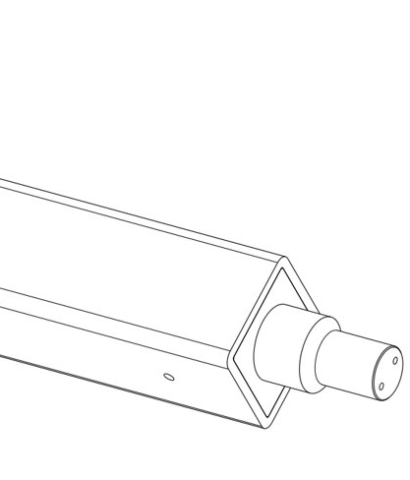
Traversa attuatore - caratteristiche
La traversa attuatore deve necessariamente possedere le seguenti caratteristiche:
fornire una superficie di supporto sulle molle
mantenere un orientamento solidale alla chiocciola
resistere al momento flettente generato
7

Slide 8
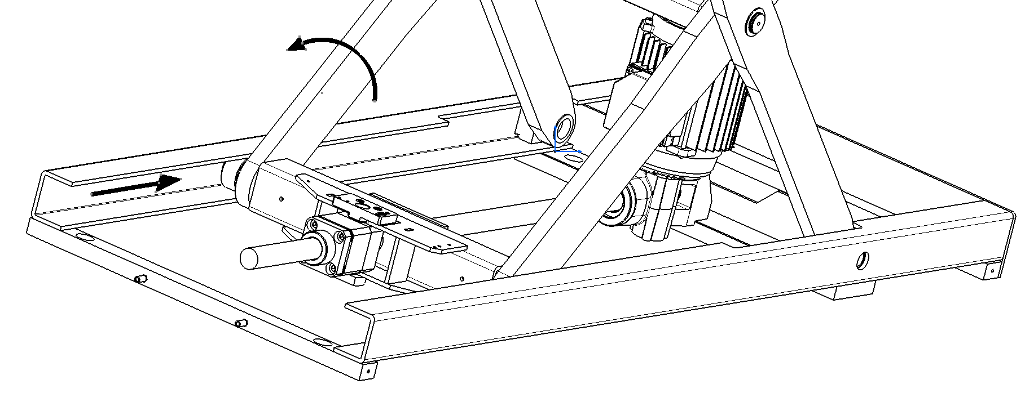
Traversa attuatore - soluzioni
L'inclinazione deve rimanere costante lungo la corsa, è dunque necessario permettere la rotazione relativa tra traversa e aste.
8

Slide 9
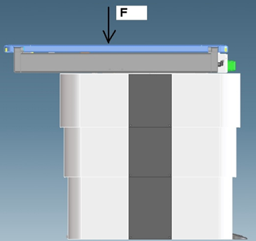
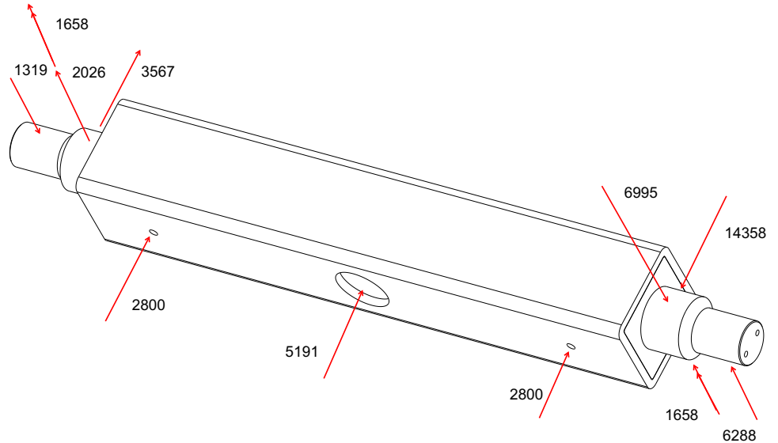
Traversa attuatore – condizioni di carico
La condizione più sfavorevole risulta verificarsi quando il carico è posizionato in modo asimmetrico rispetto al sistema di sollevamento (forza statica applicata fuori dal piano di simmetria longitudinale del pantografo, condizione 3a).
9

Slide 10
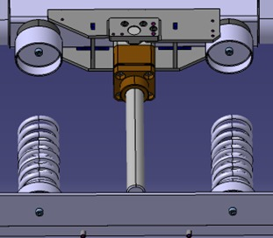
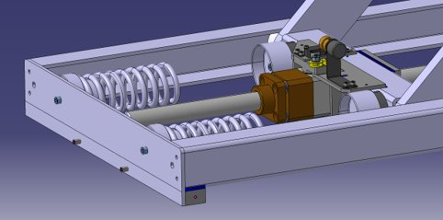
Molle - posizionamento
Al fine di far lavorare le molle nella situazione di carico più sfavorevole si è scelto di posizionarle tra la piastra finale del basamento e la traversa dell’attuatore.
10

Slide 11
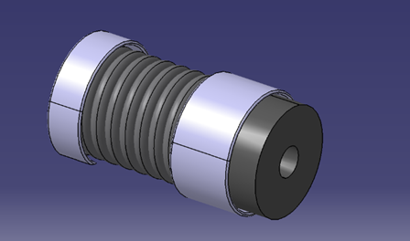
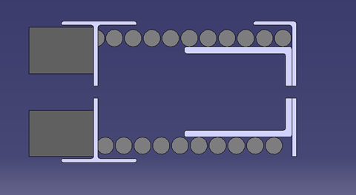
Molle - ancoraggio
La molla viene mantenuta in posizione grazie ad una tazza in materiale plastico rigido fissata direttamente alla piastra finale.
Per impedire inoltre spostamenti radiali sono stati inseriti dei piattelli di contenimento.
11

Slide 12
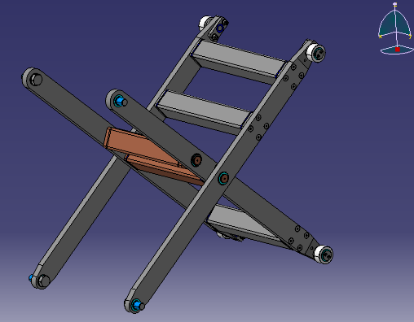
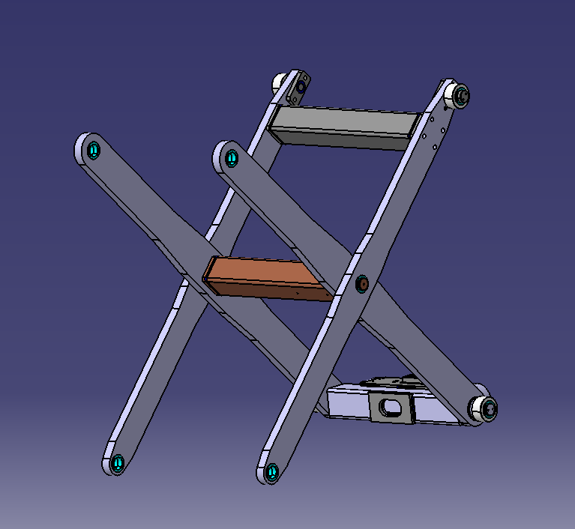
Analisi e ridistribuzione traverse
La modifica del sistema di attuazione e la riduzione dei carichi hanno motivato l'eliminazione e il riposizionamento di alcune traverse:
Traverse carrelli superiori
Traversa carrelli superiori
Traversa attuatore
Traversa centrale
Traversa centrale
Traversa carrelli inferiori
Traversa attuatore
12

Slide 13
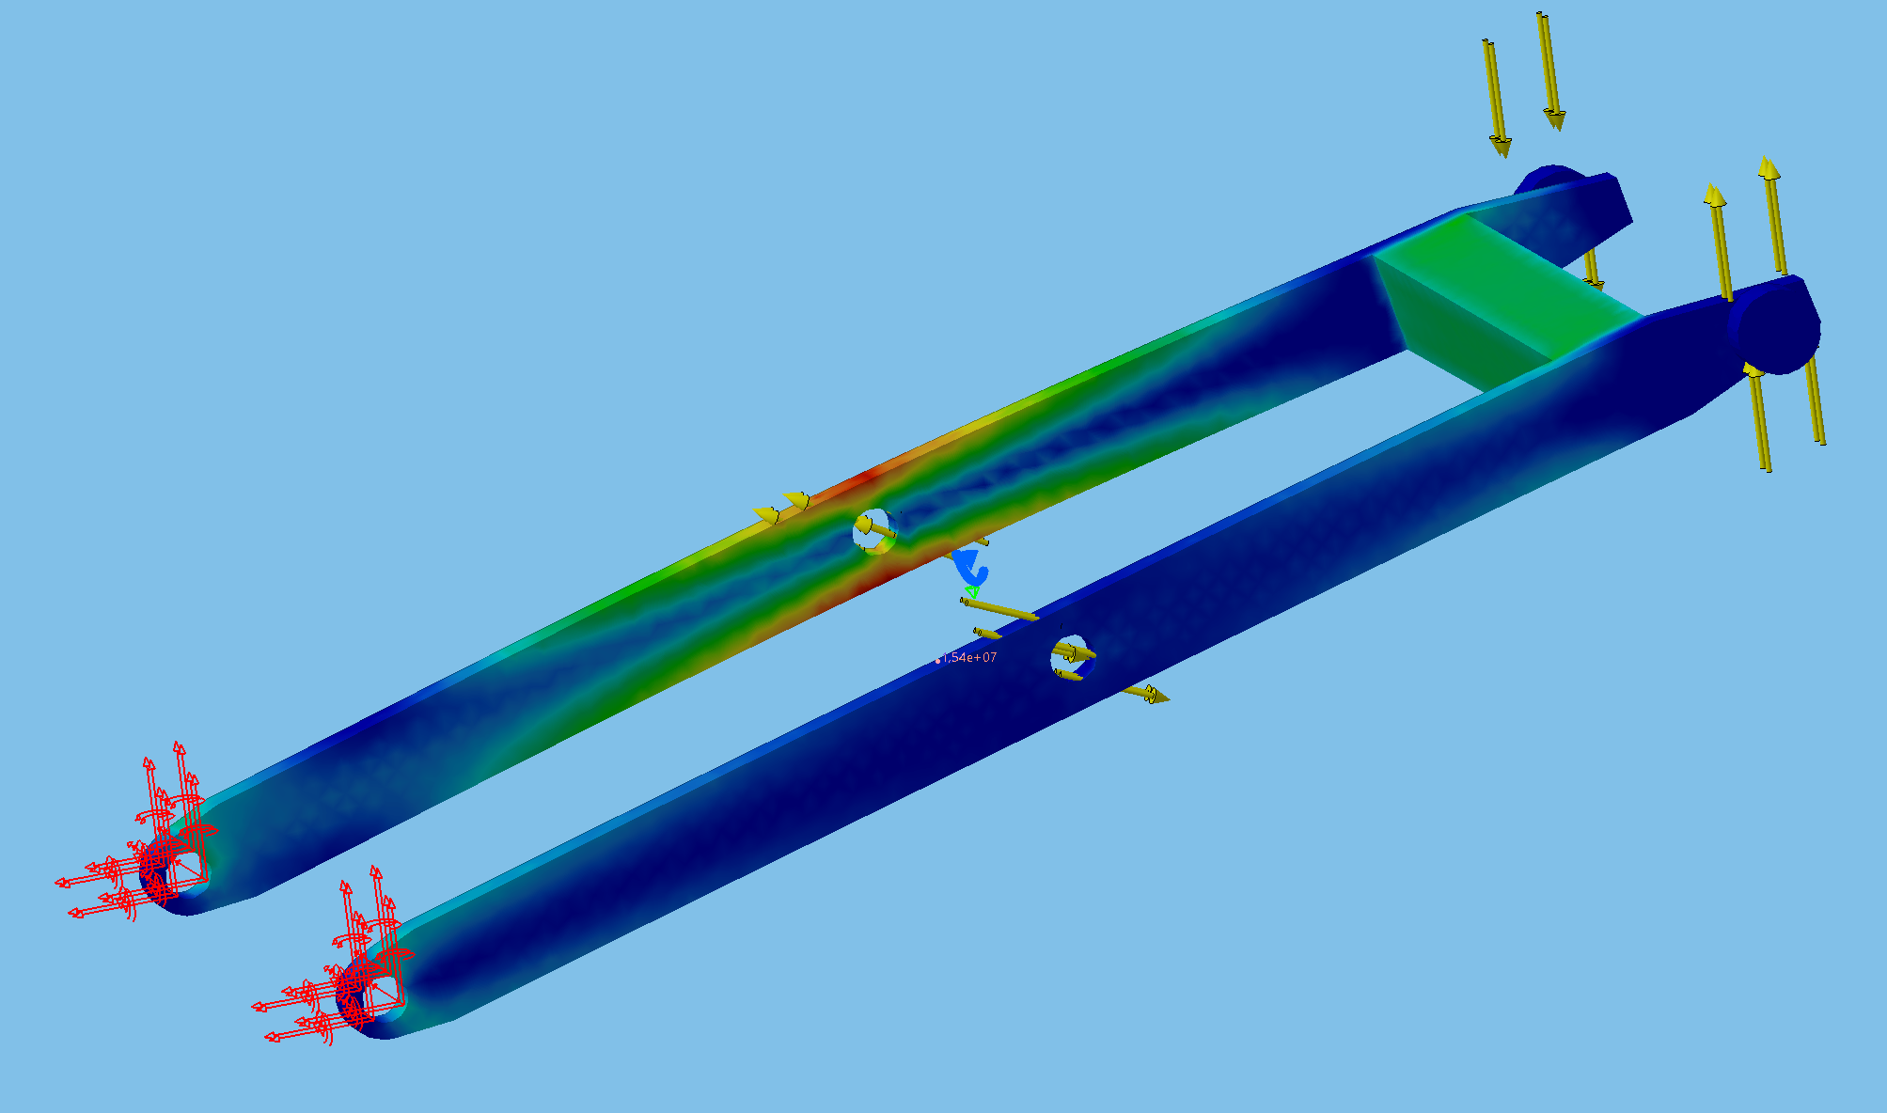
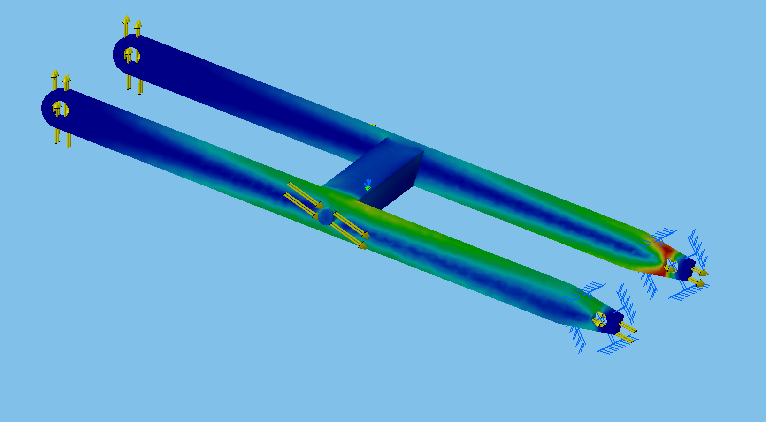
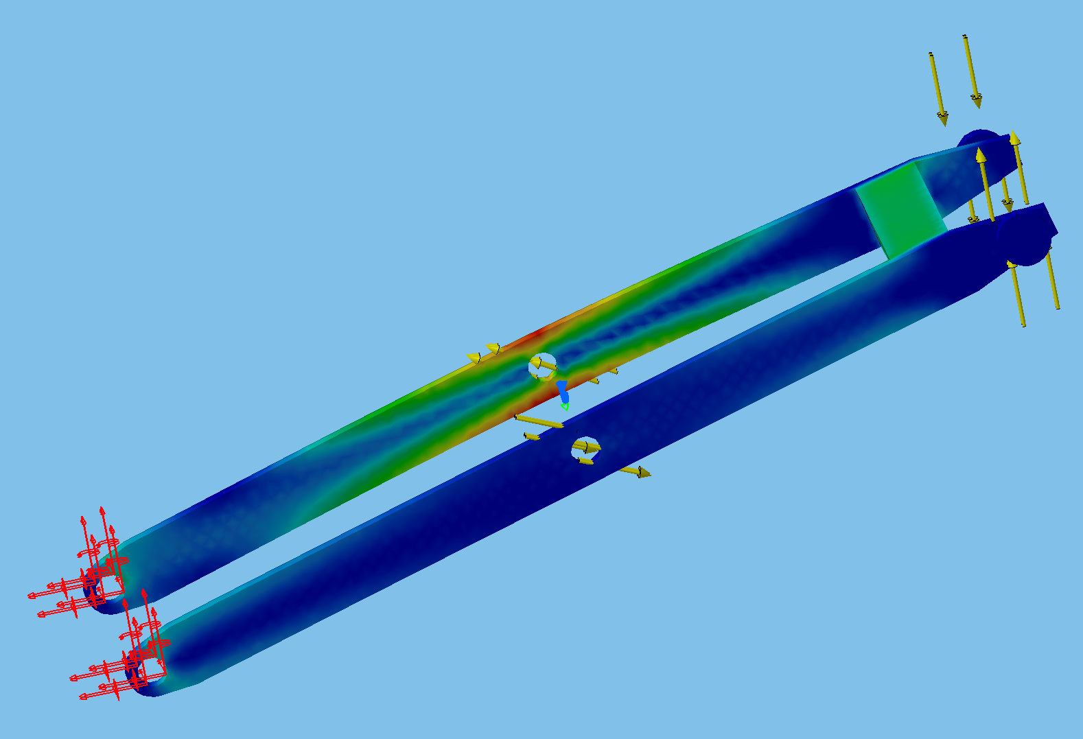
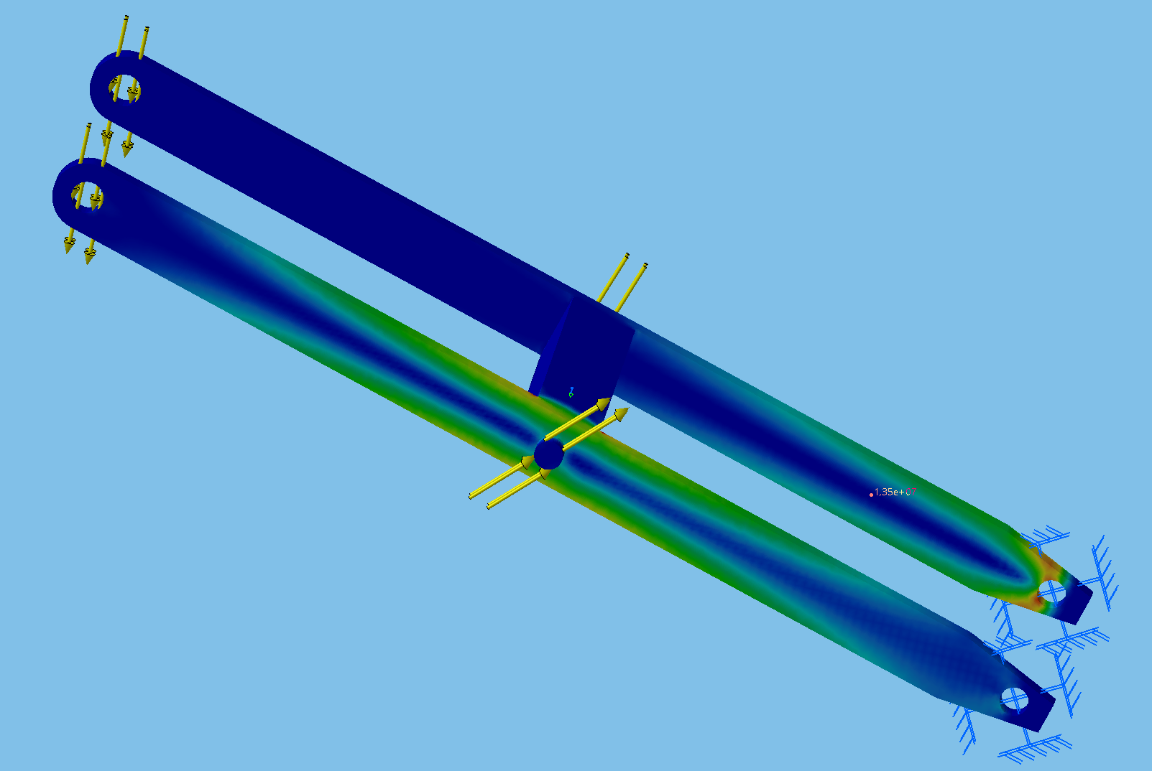
Analisi e ridistribuzione traverse
3a bracci esterni pantografo
3a bracci interni pantografo
3a bracci esterni pantografo
3a bracci interni pantografo
13

Slide 14
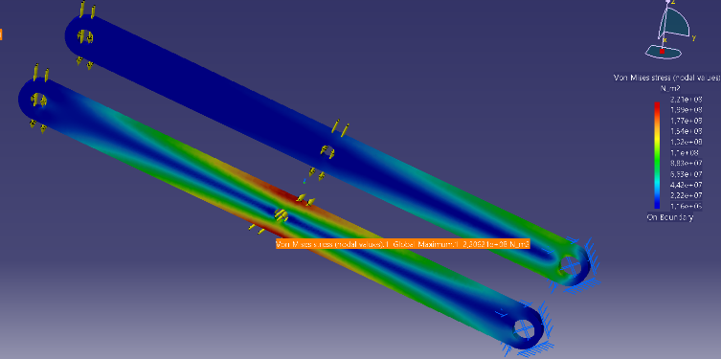
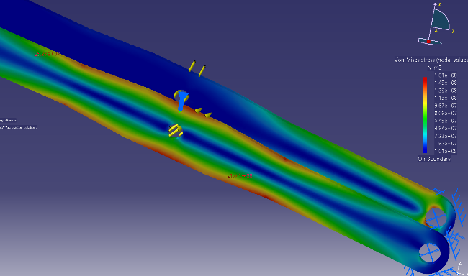
Riprogettazione bracci
I bracci del pantografo sono gli elementi strutturali che sostengono l’intero peso sollevato. La riduzione del peso del paziente e il cambiamento delle del sistema di attuazione hanno reso necessarie delle modifiche di alcune parti troppo sollecitate:
Braccio interno: aumento della sezione e rinforzi trapezoidali
14

Slide 15
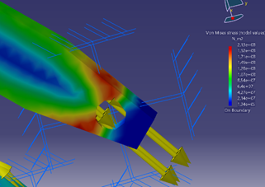
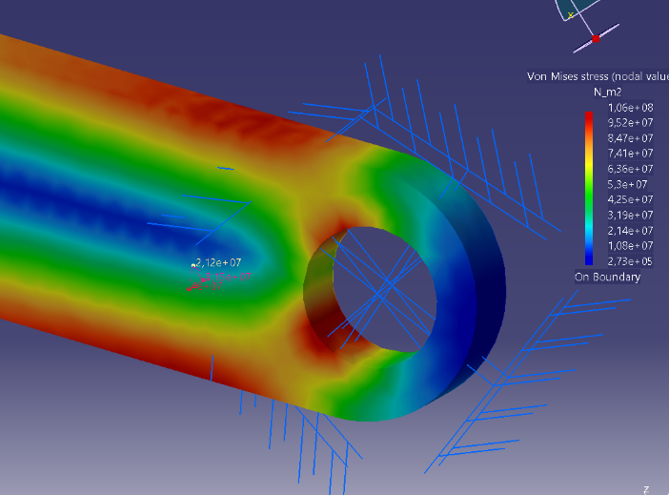
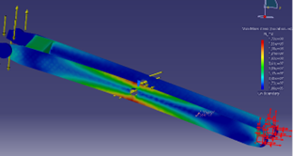
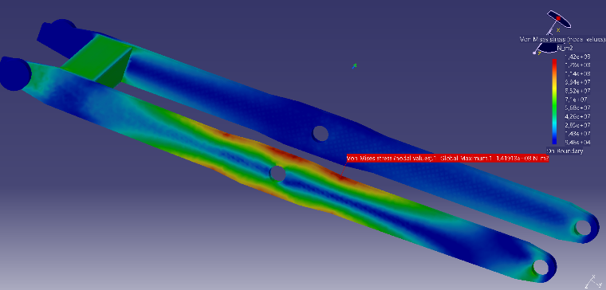
Riprogettazione bracci
2. Braccio interno: modifica del foro e del profilo esterno.
Braccio esterno: irrobustimento con supporti trapezoidali.
15

Slide 16
Conclusioni
In seguito alle modifiche da noi apportate i costi vengono modificati come segue:
risparmio costi componenti: € 205
risparmio costi manodopera: € 24
Pertanto, si è giunti ad un risparmio totale di € 229, pari al 20% del costo originario.
16

